Slide 1
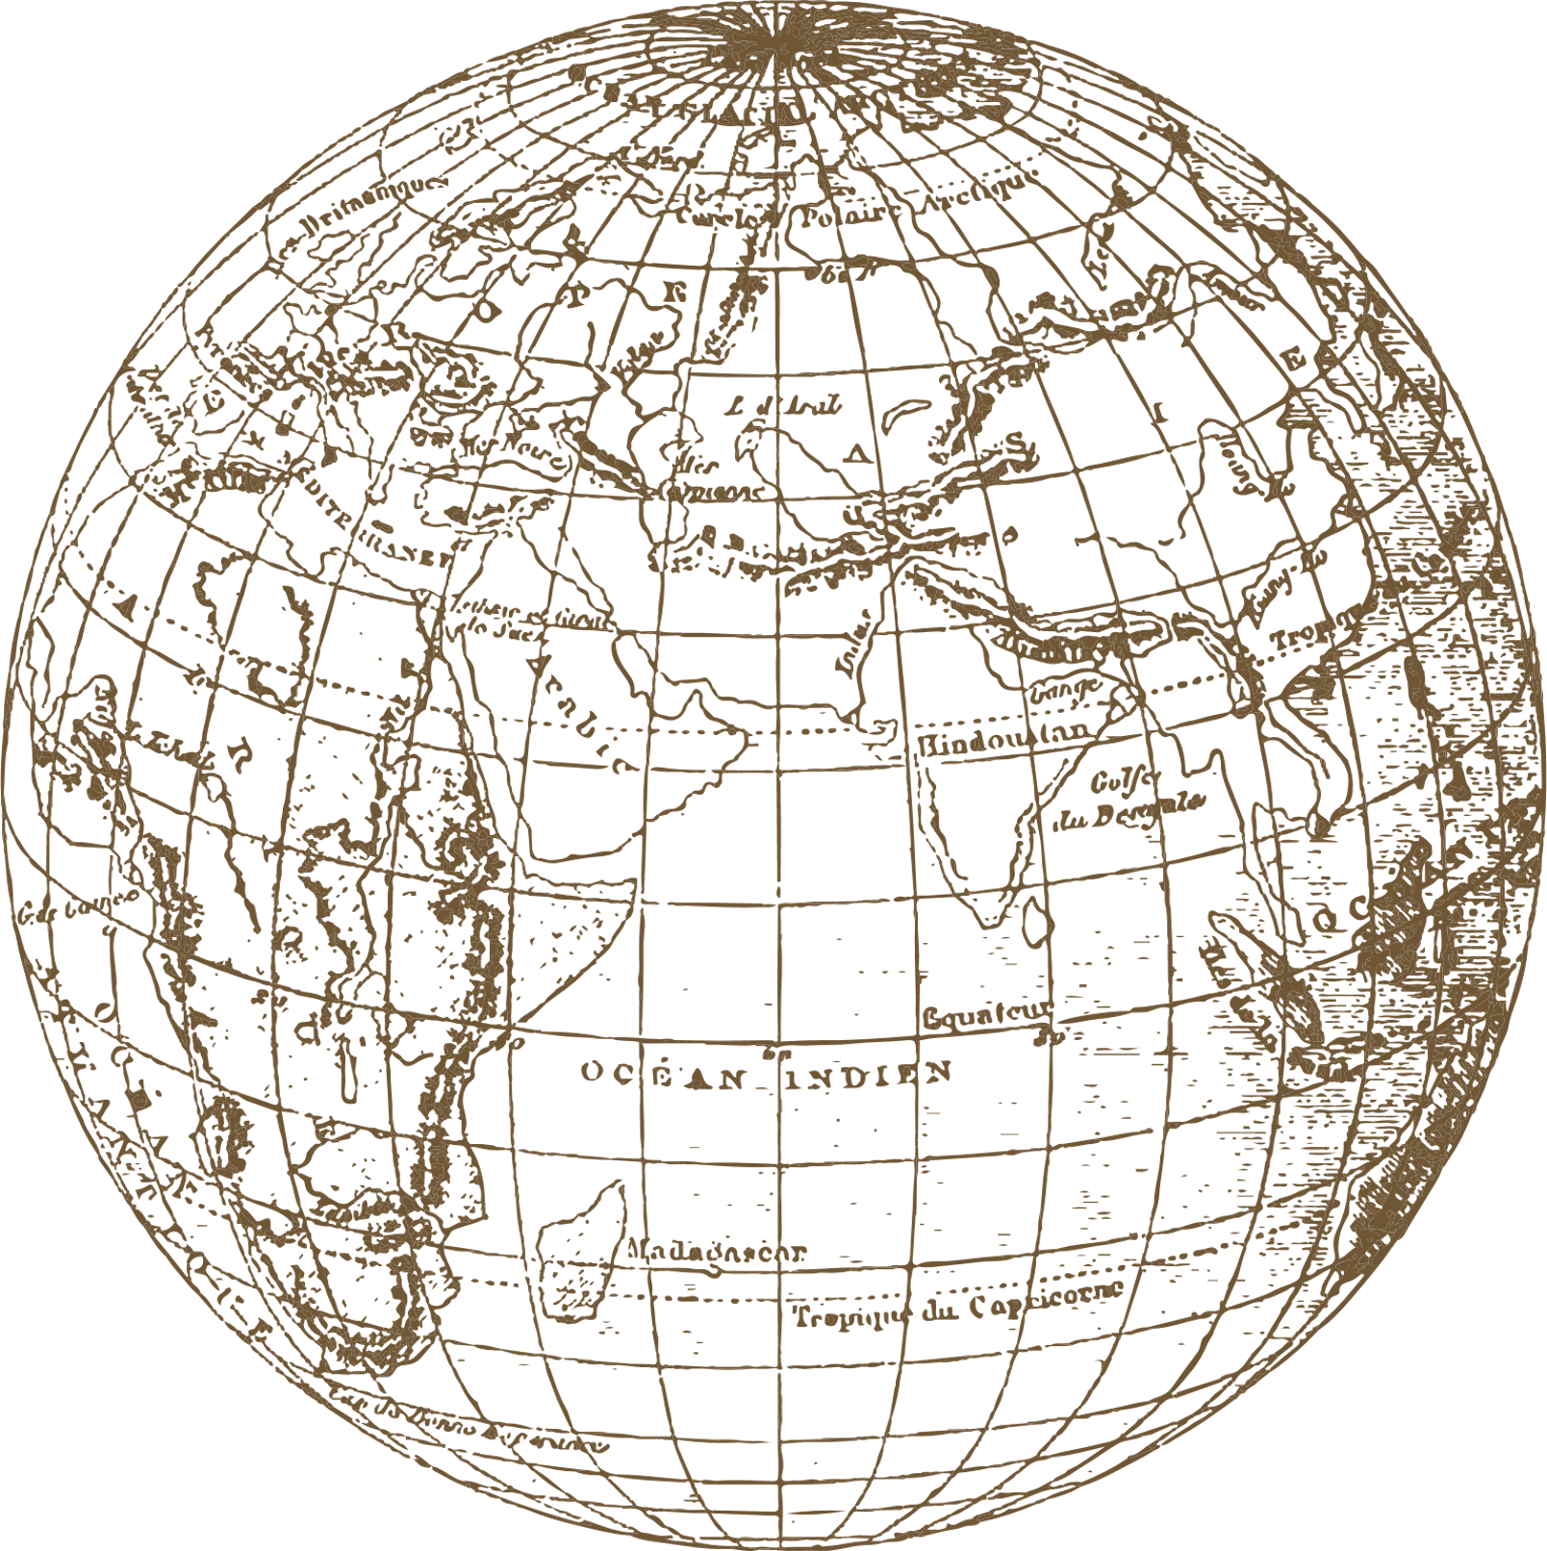
إثبات الأسماء و الصفات باعتبار ثبوتها
قاعدة أهل السنة في إثبات الأسماء و الصفات
إثبات ما أثبته الله لنفسه و ما أثبته له رسوله صلى الله عليه و سلم من الأسماء و الصفات أو تنزيه الله عما نزه عنه نفسه أو نزهه عنه رسوله صلى الله عليه سلم من النقائص و العيوب من غير تمثيل و لا تشبيه و من غير تحريف و لا تعطيل (كتاب من أصول أهل السنة و الجماعة)
الأسماء و الصفات
الأسماء و الصفات المثبة
الأسماء و الصفات المنفية

Slide 2
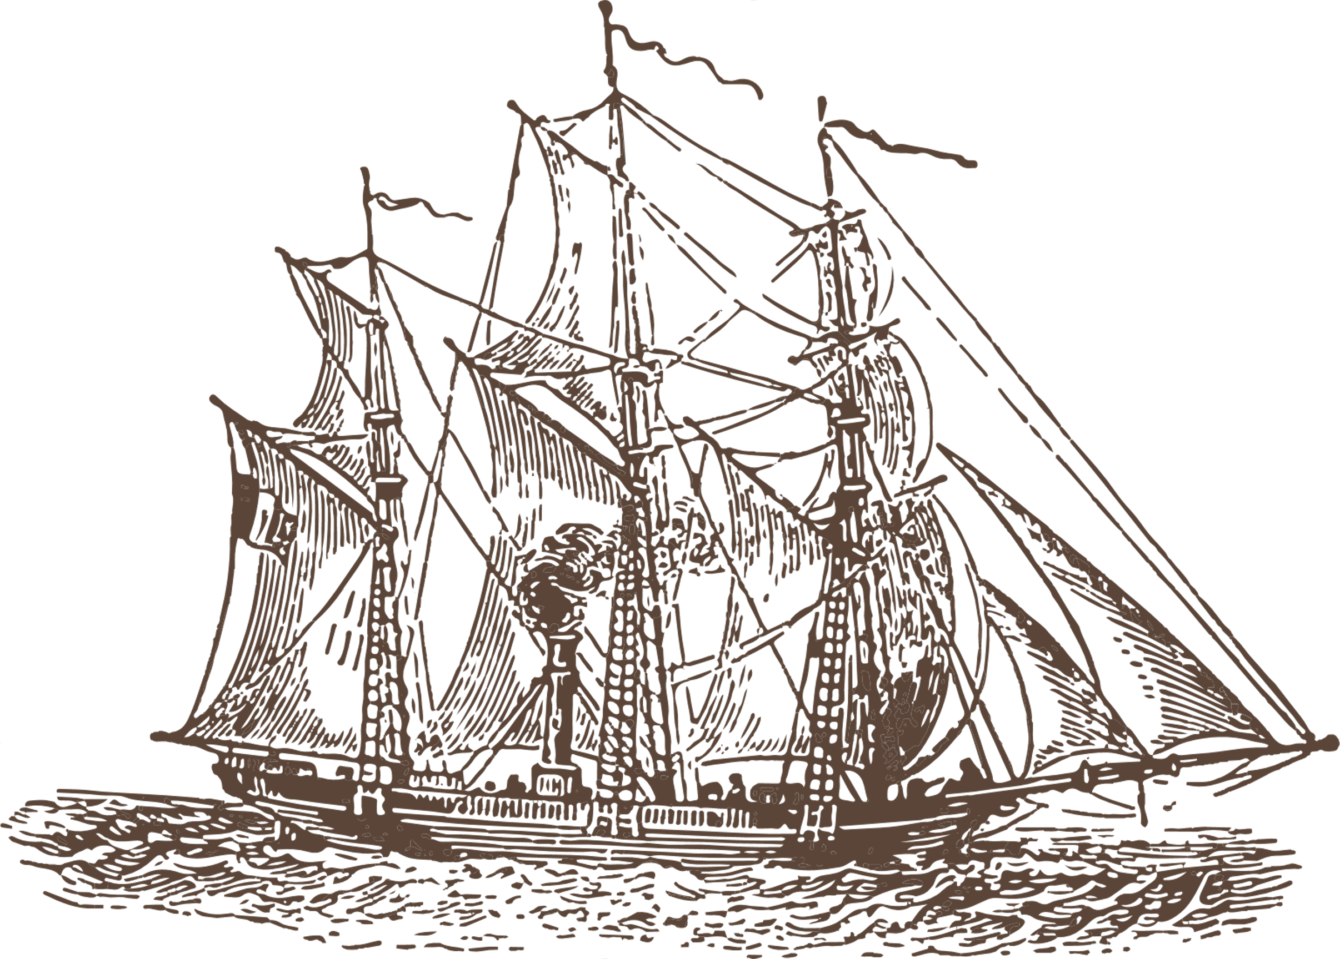
إثبات الأسماء و الصفات باعتبار ثبوتها
قاعدة أهل السنة في إثبات الأسماء و الصفات
إثبات ما أثبته الله لنفسه و ما أثبته له رسوله صلى الله عليه و سلم من الأسماء و الصفات أو تنزيه الله عما نزه عنه نفسه أو نزهه عنه رسوله صلى الله عليه سلم من النقائص و العيوب من غير تمثيل و لا تشبيه و من غير تحريف و لا تعطيل (كتاب من أصول أهل السنة و الجماعة)
الأسماء و الصفات
الأسماء و الصفات المثبة
الأسماء و الصفات المنفية

Slide 3
قاعدة أهل السنة في إثبات الأسماء و الصفات
إثبات ما أثبته الله لنفسه و ما أثبته له رسوله صلى الله عليه و سلم من الأسماء و الصفات أو تنزيه الله عما نزه عنه نفسه أو نزهه عنه رسوله صلى الله عليه سلم من النقائص و العيوب من غير تمثيل و لا تشبيه و من غير تحريف و لا تعطيل (كتاب من أصول أهل السنة و الجماعة)
إثبات الأسماء و الصفات باعتبار ثبوتها
إثبات ما وصف الله به نفسه و بما
الأسماء و الصفات المثبة
الأسماء و الصفات المنفية
الأسماء و الصفات

Slide 4
إثبات الأسماء و الصفات باعتبار ثبوتها
الأسماء و الصفات المنفية
الأسماء و الصفات المثبة
ذاتية
فعلية

Slide 5
إثبات الأسماء و الصفات باعتبار ثبوتها
الأسماء و الصفات المثبة
الأسماء و الصفات المنفية
خبرية
معنوية
فعلية
ذاتية
الرحمة, العلو, الفوقية, السمع, البصر, العلم, الخبرة, العزة, الحكمة, المشيئة, الإرادة, القوة, الكلام, الحياة, الملك, الحمد, التبارك, القدرة, الرحمة, الوجه, اليد, العين, الرجل, القدم
العلو, الفوقية, البصر, العلم, الخبرة, العزة, الحكمة, المشيئة, البصر, القوة, الكلام, الحي, الأحدية, الملك, الحمد, التبارك, القدرة, الرحمة, العفو
الوجه, اليد, العين, الرجل, القدم

Slide 6
إثبات الأسماء و الصفات باعتبار ثبوتها
الأسماء و الصفات المثبة
ذاتية
فعلية
الإستواء, المعية, المشيئة, المحبة, الرضى, البصر, الكلام , المنادات, المجيء, الإتيان, النزول, العفو, الغضب, السخط, الكراهية, البغض, (المكر, المحال, الكيد-على سبيل المقابلة لا على الإطلاق-), المغفرة, الفرح, الضحك, العجب
الرحمة, العلو, الفوقية, السمع, البصر, العلم, الخبرة, العزة, الحكمة, المشيئة, الإرادة, القوة, الكلام, الحياة, الملك, الحمد, التبارك, القدرة, الرحمة, الوجه, اليد, العين, الرجل, القدم

Slide 7
الأسماء و الصفات المنفية
إثبات الأسماء و الصفات باعتبار ثبوتها
الأسماء و الصفات المثبة
فعلية
ذاتية
الإستواء, المعية, المشيئة, المحبة, الرضى, البصر, الكلام , المنادات, المجيء, الإتيان, النزول, العفو, الغضب, السخط, الكراهية, البغض, (المكر, المحال, الكيد-على سبيل المقابلة لا على الإطلاق-), المغفرة, الفرح, الضحك, العجب
خبرية
معنوية
الرحمة, العلو, الفوقية, السمع, البصر, العلم, الخبرة, العزة, الحكمة, المشيئة, الإرادة, القوة, الكلام, الحياة, الملك, الحمد, التبارك, القدرة, الرحمة, الوجه, اليد, العين, الرجل, القدم
الند, الكفو, السمى, الولد, الشريك, الولي من الذل, الموت
العلو, الفوقية, البصر, العلم, الخبرة, العزة, الحكمة, المشيئة, البصر, القوة, الكلام, الحي, الأحدية, الملك, الحمد, التبارك, القدرة, الرحمة, العفو
الوجه, اليد, العين, الرجل, القدم

Slide 8
الأسماء و الصفات المثبة
الآيات
إثبات الأسماء و الصفات باعتبار ثبوتها
الأسماء و الصفات المنفية
فعلية
ذاتية
الإستواء, المعية, المشيئة, المحبة, الرضى, البصر, الكلام , المنادات, المجيء, الإتيان, النزول, العفو, الغضب, السخط, الكراهية, البغض, (المكر, المحال, الكيد-على سبيل المقابلة لا على الإطلاق-), المغفرة, الفرح, الضحك, العجب
الند, الكفو, السمى, الولد, الشريك, الولي من الذل, الموت

Slide 9
الأسماء و الصفات المنفية
إثبات الأسماء و الصفات باعتبار ثبوتها
الآيات
فعلية
ذاتية
إثبات الحياة لله -عز و جل- و نفي الموت عنه
{وَتَوَكَّلْ عَلَى الْحَيِّ الَّذِي لا يَمُوتُ} الفرقان: 58
فيها و هي صفة ذاتية معنوية و
الأسماء و الصفات المنفية
الإستواء, المعية, المشيئة, المحبة, الرضى, البصر, الكلام , المنادات, المجيء, الإتيان, النزول, العفو, الغضب, السخط, الكراهية, البغض, (المكر, المحال, الكيد-على سبيل المقابلة لا على الإطلاق-), المغفرة, الفرح, الضحك, العجب
الند, الكفو, السمى, الولد, الشريك, الولي من الذل, الموت

Slide 10
إثبات الأسماء و الصفات باعتبار ثبوتها
الآيات
فعلية
إثبات صفة الكلام لله -عز و جل-
{وَمَنْ أَصْدَقُ مِنَ اللَّهِ حَدِيثًا} النساء: (87)
{وَمَنْ أَصْدَقُ مِنَ اللَّهِ قِيلاً} النساء: (122)
{وَكَلَّمَ اللَّهُ مُوسَى تَكْلِيمًا} النساء: (164)
{وَلَمَّا جَاء مُوسَى لِمِيقَاتِنَا وَكَلَّمَهُ رَبُّهُ} الأعراف: (143)
ذاتية
الأسماء و الصفات المنفية
الإستواء, المعية, المشيئة, المحبة, الرضى, البصر, الكلام , المنادات, المجيء, الإتيان, النزول, العفو, الغضب, السخط, الكراهية, البغض, (المكر, المحال, الكيد-على سبيل المقابلة لا على الإطلاق-), المغفرة, الفرح, الضحك, العجب

Slide 11
إثبات الأسماء و الصفات باعتبار ثبوتها
الآيات
فعلية
إثبات اسمي السميع و البصير لله تعالى و صفتي السمع و البصر
{وَهُوَ السَّمِيعُ الْبَصِيرُ} الشورى: 11
{قَدْ سَمِعَ اللَّهُ قَوْلَ الَّتِي تُجَادِلُكَ فِي زَوْجِهَا وَتَشْتَكِي إِلَى اللَّهِ} المجادلة: 1
{إِنَّنِي مَعَكُمَا أَسْمَعُ وَأَرَى} طه: 46
{أَمْ يَحْسَبُونَ أَنَّا لا نَسْمَعُ سِرَّهُمْ وَنَجْوَاهُمْ بَلَى وَرُسُلُنَا لَدَيْهِمْ يَكْتُبُونَ} الزخرف: 80
ذاتية
الأسماء و الصفات المنفية
الإستواء, المعية, المشيئة, المحبة, الرضى, البصر, الكلام , المنادات, المجيء, الإتيان, النزول, العفو, الغضب, السخط, الكراهية, البغض, (المكر, المحال, الكيد-على سبيل المقابلة لا على الإطلاق-), المغفرة, الفرح, الضحك, العجب

Slide 12
إثبات الأسماء و الصفات باعتبار ثبوتها
الآيات
إثبات صفة المشيئة و الإرادة
{وَلَوْلا إِذْ دَخَلْتَ جَنَّتَكَ قُلْتَ مَا شَاءَ اللَّهُ لا قُوَّةَ إِلاّ بِاللَّهِ} الكهف: 39
{وَلَوْ شَاءَ اللَّهُ مَا اقْتَتَلُوا وَلَكِنَّ اللَّهَ يَفْعَلُ مَا يُرِيدُ} البقرة: 253
{أُحِلَّتْ لَكُمْ بَهِيمَةُ الأَنْعَامِ إِلاّ مَا يُتْلَى عَلَيْكُمْ غَيْرَ مُحِلِّي الصَّيْدِ وَأَنْتُمْ حُرُمٌ إِنَّ اللَّهَ يَحْكُمُ مَا يُرِيدُ} المائدة: 1
{فَمَنْ يُرِدِ اللَّهُ أَنْ يَهْدِيَهُ يَشْرَحْ صَدْرَهُ لِلإِسْلامِ وَمَنْ يُرِدْ أَنْ يُضِلَّهُ يَجْعَلْ صَدْرَهُ ضَيِّقاً حَرَجاً كَأَنَّمَا يَصَّعَّدُ فِي السَّمَاءِ} الأنعام : 125
فعلية
ذاتية
الأسماء و الصفات المنفية
الإستواء, المعية, المشيئة, المحبة, الرضى, البصر, الكلام , المنادات, المجيء, الإتيان, النزول, العفو, الغضب, السخط, الكراهية, البغض, (المكر, المحال, الكيد-على سبيل المقابلة لا على الإطلاق-), المغفرة, الفرح, الضحك, العجب

Slide 13
إثبات الأسماء و الصفات باعتبار ثبوتها
الآيات
إثبات العليم و الخبير الحكيم و صفة العلم و الخبرة و الحكمة
{الْعَلِيمُ الْخَبِيرُ} التحريم: 3
{وَهُوَ الْعَلِيمُ ‌الْحَكِيمُ} التحريم: 2
{يَعْلَمُ مَا يَلِجُ فِي الأَرْضِ وَمَا يَخْرُجُ مِنْهَا وَمَا يَنْزِلُ مِنَ السَّمَاءِ وَمَا يَعْرُجُ فِيهَا} سبأ: 2
{وَمَا تَحْمِلُ مِنْ أُنْثَى وَلا تَضَعُ إِلاّ بِعِلْمِهِ} فاطر: 11
{لِتَعْلَمُوا أَنَّ اللَّهَ عَلَى كُلِّ شَيْءٍ قَدِيرٌ وَأَنَّ اللَّهَ قَدْ أَحَاَطَ بِكُلِّ شَيْءٍ عِلْماً} الطلاق: 12
فعلية
ذاتية
الأسماء و الصفات المنفية
الإستواء, المعية, المشيئة, المحبة, الرضى, البصر, الكلام , المنادات, المجيء, الإتيان, النزول, العفو, الغضب, السخط, الكراهية, البغض, (المكر, المحال, الكيد-على سبيل المقابلة لا على الإطلاق-), المغفرة, الفرح, الضحك, العجب

Slide 14
إثبات الأسماء و الصفات باعتبار ثبوتها
الآيات
إثبات صفة القدرة لله تعالى
{لِتَعْلَمُوا أَنَّ اللَّهَ عَلَى كُلِّ شَيْءٍ قَدِيرٌ} الطلاق: 12
- إثبات صفة الرحمة لله تعالى و اسمي الرحمن الرحيم
‌‌ {بِسْمِ اللَّهِ الرَّحْمَنِ الرَّحِيمِ} النمل: 30
{رَبَّنَا وَسِعْتَ كُلَّ شَيْءٍ رَحْمَةً وَعِلْماً} غافر: 7
‌‌{وَكَانَ بِالْمُؤْمِنِينَ رَحِيماً} الأحزاب: 43
{وَرَحْمَتِي وَسِعَتْ كُلَّ شَيْءٍ} الأعراف: 156
فعلية
ذاتية
الأسماء و الصفات المنفية
الإستواء, المعية, المشيئة, المحبة, الرضى, البصر, الكلام , المنادات, المجيء, الإتيان, النزول, العفو, الغضب, السخط, الكراهية, البغض, (المكر, المحال, الكيد-على سبيل المقابلة لا على الإطلاق-), المغفرة, الفرح, الضحك, العجب

Slide 15
إثبات الأسماء و الصفات باعتبار ثبوتها
الآيات
إثبات العلو, الفوقية, المتوفي
{يَا عِيسَى إِنِّي مُتَوَفِّيكَ وَرَافِعُكَ إِلَيَّ} آل عمران: 55
{وَهُوَ الْعَلِيُّ الْعَظِيمُ} البقرة: 255
{وَهُوَ الْقَاهِرُ فَوْقَ عِبَادِهِ} الأنعام: 18
{إِنَّا نَحْنُ نَزَّلْنَا الذِّكْرَ} الحجر: 9
{إِلَيْهِ يَصْعَدُ الْكَلِمُ الطَّيِّبُ وَالْعَمَلُ الصَّالِحُ يَرْفَعُهُ} فاطر: 10
{أَأَمِنْتُمْ مَنْ فِي السَّمَاءِ أَنْ يَخْسِفَ بِكُمُ الأَرْضَ} الملك: 16
فعلية
ذاتية
الأسماء و الصفات المنفية
الإستواء, المعية, المشيئة, المحبة, الرضى, البصر, الكلام , المنادات, المجيء, الإتيان, النزول, العفو, الغضب, السخط, الكراهية, البغض, (المكر, المحال, الكيد-على سبيل المقابلة لا على الإطلاق-), المغفرة, الفرح, الضحك, العجب

Slide 16
إثبات الأسماء و الصفات باعتبار ثبوتها
الآيات
إثبات الإستواء
{إِنَّ رَبَّكُمُ اللَّهُ الَّذِي خَلَقَ السَّمَاوَاتِ وَالأَرْضَ فِي سِتَّةِ أَيَّامٍ ثُمَّ اسْتَوَى عَلَى الْعَرْشِ} الأعراف: 54
{إِنَّ رَبَّكُمُ اللَّهُ الَّذِي خَلَقَ السَّمَاوَاتِ وَالأَرْضَ فِي سِتَّةِ أَيَّامٍ ثُمَّ اسْتَوَى عَلَى الْعَرْشِ} يونس: 3
{اللَّهُ الَّذِي رَفَعَ السَّمَاوَاتِ بِغَيْرِ عَمَدٍ تَرَوْنَهَا ثُمَّ اسْتَوَى عَلَى الْعَرْشِ} الرعد: 2
{الرَّحْمَنُ عَلَى الْعَرْشِ اسْتَوَى} طه: 5
{ثُمَّ اسْتَوَى عَلَى الْعَرْشِ الرَّحْمَنُ} الفرقان: 59
فعلية
ذاتية
الأسماء و الصفات المنفية
الإستواء, المعية, المشيئة, المحبة, الرضى, البصر, الكلام , المنادات, المجيء, الإتيان, النزول, العفو, الغضب, السخط, الكراهية, البغض, (المكر, المحال, الكيد-على سبيل المقابلة لا على الإطلاق-), المغفرة, الفرح, الضحك, العجب

Slide 17
إثبات الأسماء و الصفات باعتبار ثبوتها
الآيات
إثبات المعية
{هُوَ الَّذِي خَلَقَ السَّمَاوَاتِ وَالأَرْضَ فِي سِتَّةِ أَيَّامٍ ثُمَّ اسْتَوَى عَلَى الْعَرْشِ يَعْلَمُ مَا يَلِجُ فِي الأَرْضِ وَمَا يَخْرُجُ مِنْهَا وَمَا يَنزِلُ مِنَ السَّمَاء وَمَا يَعْرُجُ فِيهَا وَهُوَ مَعَكُمْ أَيْنَ مَا كُنتُمْ وَاللَّهُ بِمَا تَعْمَلُونَ بَصِيرٌ} الحديد: 4
{مَا يَكُونُ مِن نَّجْوَى ثَلاثَةٍ إِلَاّ هُوَ رَابِعُهُمْ وَلا خَمْسَةٍ إِلَاّ هُوَ سَادِسُهُمْ وَلا أَدْنَى مِن ذَلِكَ وَلا أَكْثَرَ إِلَاّ هُوَ مَعَهُمْ أَيْنَ مَا كَانُوا ثُمَّ يُنَبِّئُهُم بِمَا عَمِلُوا يَوْمَ الْقِيَامَةِ إِنَّ اللَّهَ بِكُلِّ شَيْءٍ عَلِيمٌ}
المجادلة: 7
{لَا تَحْزَنْ إِنَّ اللَّهَ مَعَنَا} التوبة: 40
فعلية
ذاتية
الأسماء و الصفات المنفية
الإستواء, المعية, المشيئة, المحبة, الرضى, البصر, الكلام , المنادات, المجيء, الإتيان, النزول, العفو, الغضب, السخط, الكراهية, البغض, (المكر, المحال, الكيد-على سبيل المقابلة لا على الإطلاق-), المغفرة, الفرح, الضحك, العجب
إثبات العلو, الفوقية, المتوفي
{يَا عِيسَى إِنِّي مُتَوَفِّيكَ وَرَافِعُكَ إِلَيَّ} آل عمران: 55
{وَهُوَ الْعَلِيُّ الْعَظِيمُ} البقرة: 255
{وَهُوَ الْقَاهِرُ فَوْقَ عِبَادِهِ} الأنعام: 18
{إِنَّا نَحْنُ نَزَّلْنَا الذِّكْرَ} الحجر: 9
{إِلَيْهِ يَصْعَدُ الْكَلِمُ الطَّيِّبُ وَالْعَمَلُ الصَّالِحُ يَرْفَعُهُ} فاطر: 10
{أَأَمِنْتُمْ مَنْ فِي السَّمَاءِ أَنْ يَخْسِفَ بِكُمُ الأَرْضَ} الملك: 16

Slide 18
إثبات الأسماء و الصفات باعتبار ثبوتها
الآيات
فعلية
ذاتية
إثبات التبارك و الملك و ذو الجلال و الإكرام
{‌تَبَارَكَ اسْمُ رَبِّكَ ذِي الْجَلالِ وَالأِكْرَامِ} الرحمن: 78
الأسماء و الصفات المنفية
الإستواء, المعية, المشيئة, المحبة, الرضى, البصر, الكلام , المنادات, المجيء, الإتيان, النزول, العفو, الغضب, السخط, الكراهية, البغض, (المكر, المحال, الكيد-على سبيل المقابلة لا على الإطلاق-), المغفرة, الفرح, الضحك, العجب
إثبات العلو, الفوقية, المتوفي
{يَا عِيسَى إِنِّي مُتَوَفِّيكَ وَرَافِعُكَ إِلَيَّ} آل عمران: 55
{وَهُوَ الْعَلِيُّ الْعَظِيمُ} البقرة: 255
{وَهُوَ الْقَاهِرُ فَوْقَ عِبَادِهِ} الأنعام: 18
{إِنَّا نَحْنُ نَزَّلْنَا الذِّكْرَ} الحجر: 9
{إِلَيْهِ يَصْعَدُ الْكَلِمُ الطَّيِّبُ وَالْعَمَلُ الصَّالِحُ يَرْفَعُهُ} فاطر: 10
{أَأَمِنْتُمْ مَنْ فِي السَّمَاءِ أَنْ يَخْسِفَ بِكُمُ الأَرْضَ} الملك: 16

Slide 19
إثبات الأسماء و الصفات باعتبار ثبوتها
الآيات
فعلية
ذاتية
إثبات صفة العفو و المغفرة والرحمة والعزة
‌{إِن ‌تُبۡدُواْ ‌خَيۡرًا ‌أَوۡ ‌تُخۡفُوهُ أَوۡ تَعۡفُواْ عَن سُوٓءٖ فَإِنَّ ٱللَّهَ كَانَ عَفُوّٗا قَدِيرًا} النساء 149
{إِنْ تُبْدُوا شَيْئاً أَوْ تُخْفُوهُ فَإِنَّ اللَّهَ كَانَ بِكُلِّ شَيْءٍ عَلِيماً} الأحزاب: 54
{وَلْيَعْفُوا وَلْيَصْفَحُوا أَلا تُحِبُّونَ أَنْ يَغْفِرَ اللَّهُ لَكُمْ وَاللَّهُ غَفُورٌ رَحِيمٌ} النور: 22
{وَلِلَّهِ الْعِزَّةُ وَلِرَسُولِهِ وَلِلْمُؤْمِنِينَ} المنافقون: 8
الأسماء و الصفات المنفية
الإستواء, المعية, المشيئة, المحبة, الرضى, البصر, الكلام , المنادات, المجيء, الإتيان, النزول, العفو, الغضب, السخط, الكراهية, البغض, (المكر, المحال, الكيد-على سبيل المقابلة لا على الإطلاق-), المغفرة, الفرح, الضحك, العجب

Slide 20
الآيات
إثبات الرزاق, ذو القوة, المتين
{إِنَّ اللَّهَ هُوَ ‌الرَّزَّاقُ ذُو الْقُوَّةِ الْمَتِينُ}

Slide 21
الآيات
إثبات صفة المحبة
{وَأَحْسِنُوَاْ إِنَّ اللَّهَ يُحِبُّ الْمُحْسِنِينَ}
{وَأَقْسِطُوا إِنَّ اللَّهَ يُحِبُّ الْمُقْسِطِينَ}
{فَمَا اسْتَقَامُواْ لَكُمْ فَاسْتَقِيمُواْ لَهُمْ إِنَّ اللَّهَ يُحِبُّ الْمُتَّقِينَ}
{إِنَّ اللَّهَ يُحِبُّ التَّوَّابِينَ وَيُحِبُّ الْمُتَطَهِّرِينَ}
{قُلْ إِن كُنتُمْ تُحِبُّونَ اللَّهَ فَاتَّبِعُونِي يُحْبِبْكُمُ اللَّهُ}

Slide 22
الآيات
إثبات الوجه لله تعالى
{وَيَبْقَى وَجْهُ رَبِّكَ ذُو الْجَلالِ وَالإِكْرَامِ}
{كُلُّ شَيْءٍ هَالِكٌ إِلَاّ وَجْهَهُ}
- إثبات اليد لله تعالى
{مَا مَنَعَكَ أَن تَسْجُدَ لِمَا خَلَقْتُ بِيَدَيَّ}
{وَقَالَتِ الْيَهُودُ يَدُ اللَّهِ مَغْلُولَةٌ غُلَّتْ أَيْدِيهِمْ وَلُعِنُواْ بِمَا قَالُواْ بَلْ يَدَاهُ مَبْسُوطَتَانِ يُنفِقُ كَيْفَ يَشَاء}

Slide 23
الآيات
إثبات العين لله تعالى
{وَاصْبِرْ لِحُكْمِ رَبِّكَ فَإِنَّكَ بِأَعْيُنِنَا}
{وَحَمَلْنَاهُ عَلَى ذَاتِ أَلْوَاحٍ وَدُسُرٍ * تَجْرِي بِأَعْيُنِنَا جَزَاء لِّمَن كَانَ كُفِرَ}
{وَأَلْقَيْتُ عَلَيْكَ مَحَبَّةً مِّنِّي وَلِتُصْنَعَ عَلَى عَيْنِي}

